Slide 1
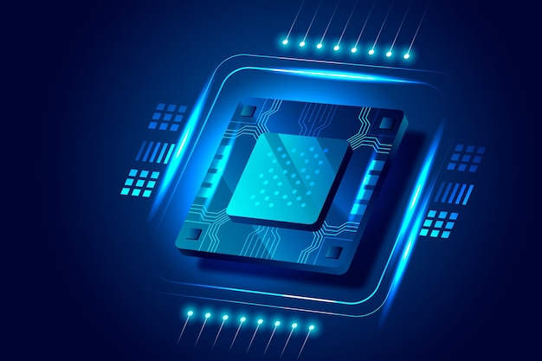
СЪВРЕМЕННИ ПРОЦЕСОРИ НА Intel и AMD, АРИХИТЕКТУТИ И ХАРАКТЕРИСТИКИ
Изготвил: Атанас Енчев 12д

Slide 2
Съдържание
Intel през 2022 година…………………..
Новите декстоп процесори Alder Lake………………………………………………..
Intel Core i9-12900KS……………………..
Мобилните процесори Alder Lake………………………………………………..
AMD през 2022 година………………….
Ryzen 6000 (Rembrandt) – новото поколение мобилни хибридни процесори на AMD…………………………
Процесори за геймърски лаптопи..
Новият десктоп процесор Ryzen 7 5800X3D…………………………………………..
Новият десктоп процесор Ryzen 7000 (Zen 4)…………………………………………………
Тест по презентацията………………………

Slide 3

Intel през 2022 година
Както се очакваше, по времето на голямото изложение CES 2022 компанията Intel официално представи редица свои нови потребителски продукти от различни сегменти. Съвсем скоро на пазара се очаква да излязат нови компютри и лаптопи, базирани на сега представените решения на Intel.

Slide 4
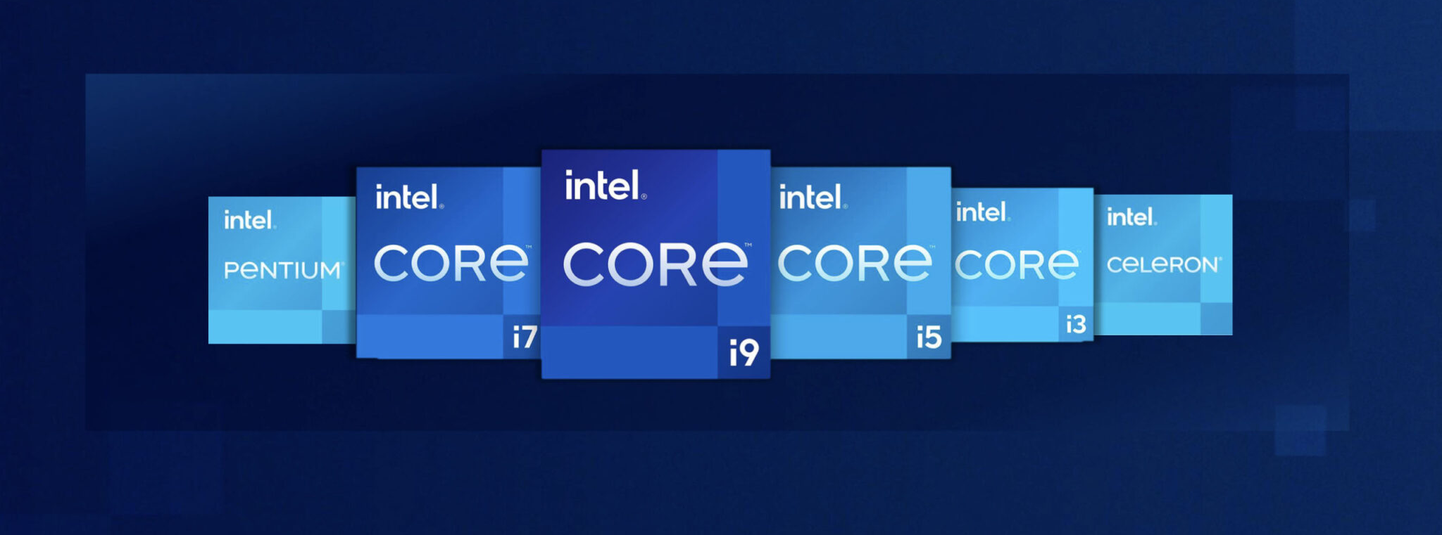
Новите десктоп процесори Alder Lake
През есента на миналата година Intel анонсира своите нови десктоп процесори Core от 12 поколение с кодово име Alder Lake. Една от техните най-характерни особености е използването на хибридна архитектура, при която в един и същи чип са комбинирани както високопроизводителните процесорни ядра Performance, така и икономичните ядра Efficient. При това само ядрата Performance поддържат многонишкова та работа. Тези чипове се произвеждат чрез технологичния процес Intel 7. Новите процесори от 12-то поколение поддържат работата с DDR5 оперативна памет (до 4800 MT/с) и PCI Express 5.0 интерфейса (до 16 линии)

Slide 5
При първоначалния анонс, гамата процесори Alder Lake бе доста ограничена – само шест модела и по-точно едва три, ако не броим версиите с интегрирана графика и без графика. По време на изложението CES 2022 Intel показа нови десктоп процесори и анонсира още 22 модела, предназначение както за устройства от начално ниво, така и за високопроизводителни компютърни системи.
За разлика от първата вълна, тези процесори са с блокиран множител. Едновременно с това новите чипове са малко по-икономични. Така например, при топ-модела Core i9-12900 индексът Processor Base Power е едва 65 W, докато в същото време при чипа Core i9-12900K той достига 125 W. Сред новите чипове има версии F (без интегрирано графично ядро), както и още по-икономичните решения от серията Т с индекс Processor Base Power на ниво от 35 W. Подробните технически характеристики са дадени в таблицата на следващата страница.

Slide 6
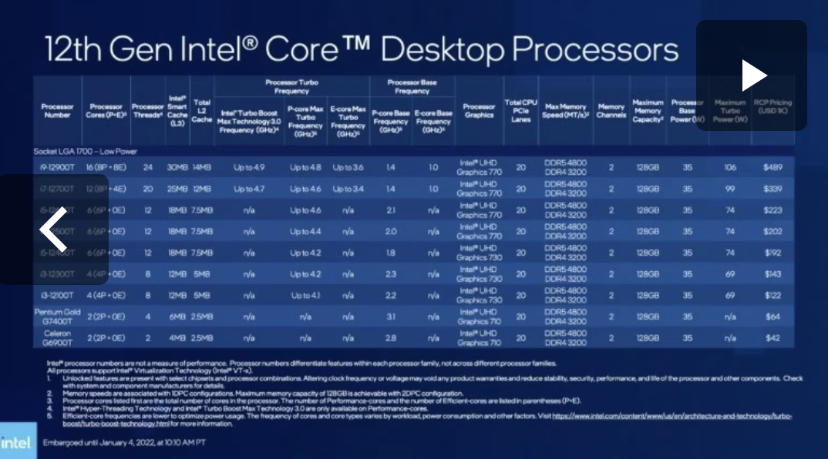

Slide 7
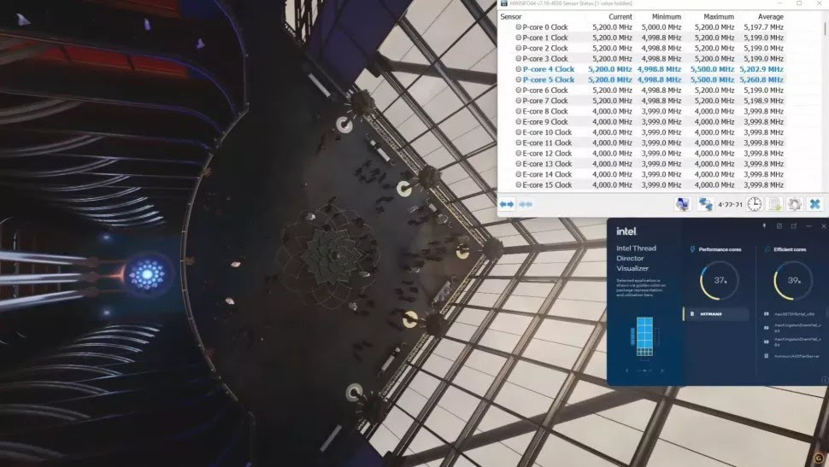
Intel накратко спомена и все още неизлезлият процесор Core i9-12900KS. При този чип максималната тактова честота на едно ядро достига 5,5 GHz, а при многоядрено натоварване тактовата честота отново превишава 5 GHz и достига 5,2 GHz при работата на всички ядра.

Slide 8
Core i9-12900KS
Intel направи демонстрация на работата на процесора Core i9-12900KS в режим на реално време с помощта на помощната програма HWInfo, благодарение на която бяха показани тактовите честоти но всичките осем P-ядра и на 8-те Е-ядра. Скрийншотът от миналия слайд показва, че процесорните ядра Performance работят с тактова честота 5,2 GHz, а ядрата Efficient – с честота 4,0 GHz. Интересно е, че по време на тази демонстрация процесорът на Intel така и не можа да покаже честота от 5,5 GHz за едно ядро.
Intel поясни, че суфиксът S означава Special Edition. От тези чипове ще има ограничени партиди. Те вече се произвеждат и Intel е подготвил първите чипове за своите ОЕМ партньори, които трябва да ги получат най-късно в края на това тримесечие. Не бе съобщена друга информация.

Slide 9
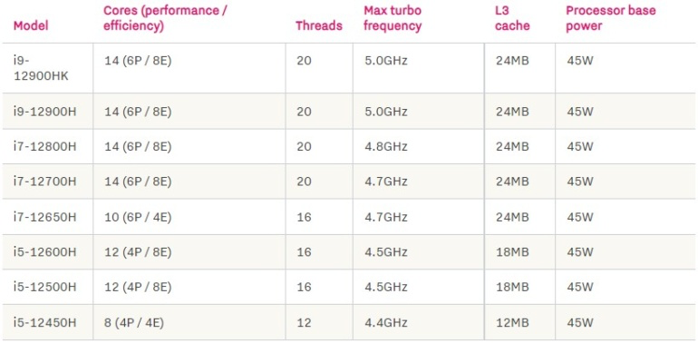
Мобилните процесори Alder Lake
По време на изложението CES 2022 Intel представи и своите нови мобилни процесори от 12 поколения, които също са с хибридна архитектура. На пазара ще излязат първи производителните чипове от серия Н, които има сравнително високо значение на Processor Base Power – 45 W. Всички мобилни процесори от фамилията Alder Lake с хибридна архитектура имат както високопроизводителни, така и икономични процесорни ядра.

Slide 10
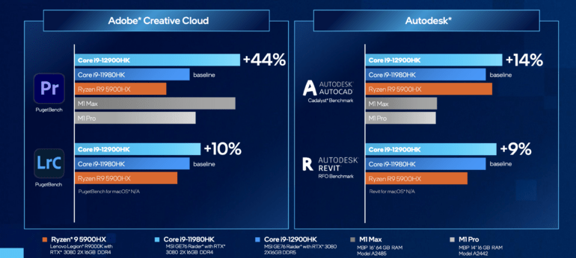

Intel твърде смело заяви, че нейните нови мобилни процесори Alder Lake, като например флагманският Core i9-12900HK с повишена до 5 GHz тактова честота, могат да изпреварят както AMD Ryzen 5900HX, така и Apple M1 Max в ежедневната работа и при игрите. Процесорният гигант твърди, че че Core i9-12900HK при игрите осигурява ръст от 28% в сравнение с предишния чип Core i9-11980H. Новият процесор демонстрира 44% ръст на производителността при бенчмарка PugetBench Premiere Pro и осезателен ръст при Autodesk.

Slide 11

AMD през 2022 година
На 4-ти януари по време на голямото изложение CES 2022 протече онлайн презентацията AMD 2022 Product Premiere, на която екипът на Лиза Су представи новото поколение мобилни процесори Ryzen 6000

Slide 12
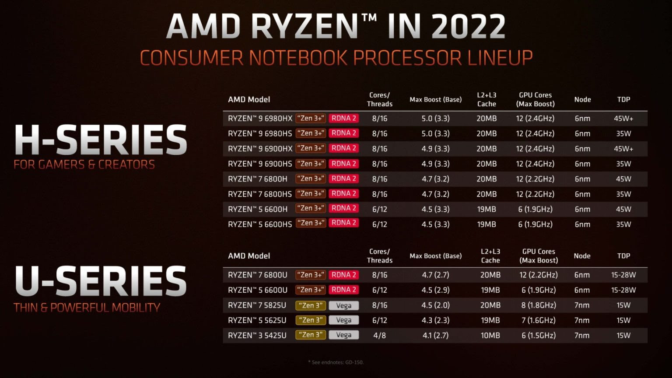
Ryzen 6000 (Rembrandt) – новото поколение мобилни хибридни процесори на AMD
Новите чипове са наследниците на миналогодишната серия Ryzen 5000. Процесорите Ryzen 6000 се базират на x86 ядрата Zen 3+, интегрираната графика е RDNA от второ поколение, като самите чипове се произвежда чрез новия 6 нанометров технологичен процес на TSMC. Освен това, те са първите процесори на AMD, които могат да работят както с DDR5, така и с LPDDR5 оперативна памет. Освен това, Ryzen 6000 поддържат PCIe 4.0 и USB4 интерфейсите, и имат хардуерна поддръжка на Wi-Fi 6E/Bluetooth 5.2. И още, това са първите CPU с интегрирания процесор за осигуряване на информационна безопасност Microsoft Pluton.
Процесорите Ryzen 6000 разполагат с до 8 ядра Zen 3+ с поддръжката на технологията за многонишкова работа SMT, имат интегриран графичен ускорител с RDNA 2 архитектура с 12 блока Compute Units, което означава до 768 поточни процесора, плюс поддръжката на трасиране на лъчите. Наличен е контролер за DDR5-5200/LPDDR5-6400 оперативна памет. Процесорната фамилия Rembrandt има 10 модела, които са разделени на две серии: високопроизводителната серия H с TDP 35-45 W за геймърски лаптопи и икономичната серия U с TDP 15-28 W за ултрапортативни лаптопи. Едновременно с това AMD представи и процесорите Barcelo, които са леко модифицирани миналогодишни Ryzen 5000 (Cezanne). Флагманът на новата фамилия е процесорът Ryzen 9 6980HX/HS с 8 ядра/16 нишки, който може да работи с тактова честота 5,0 GHz

Slide 13
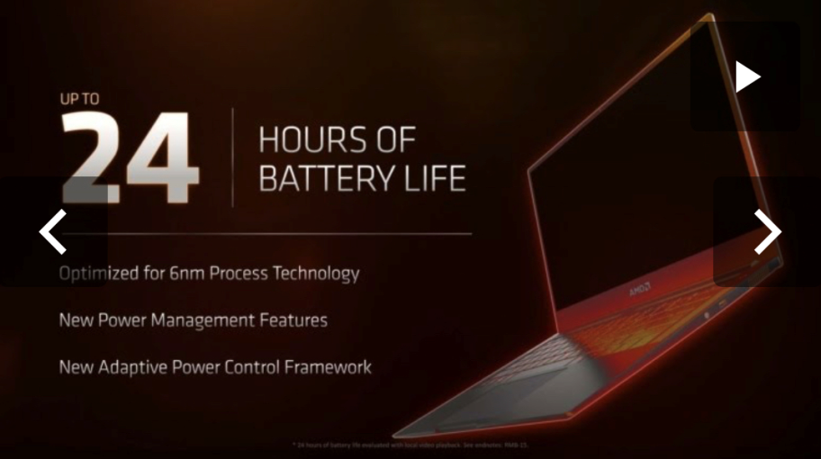
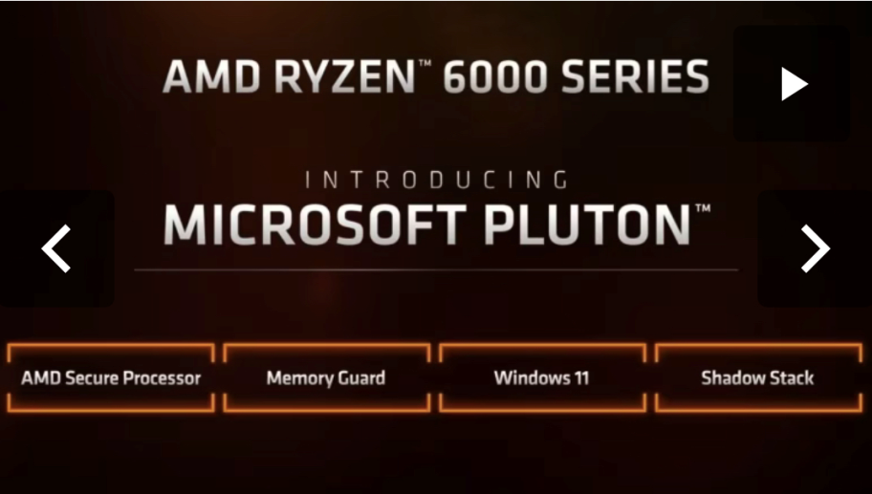
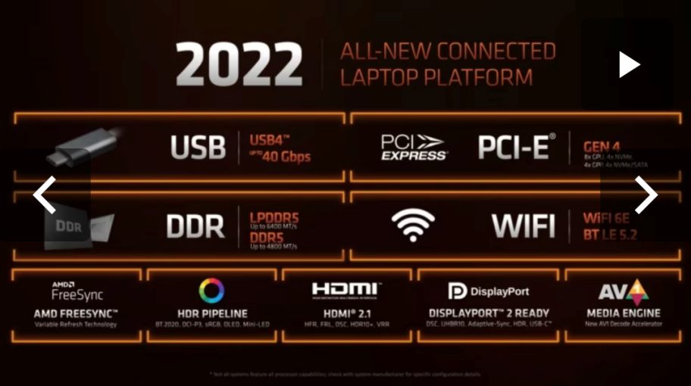

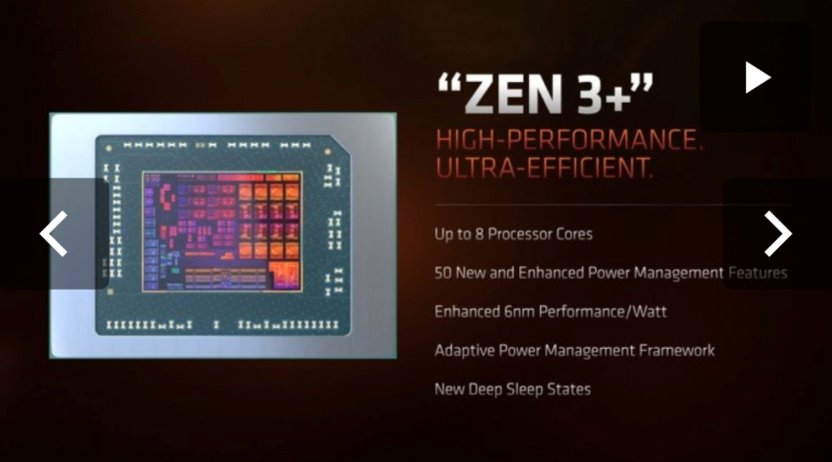
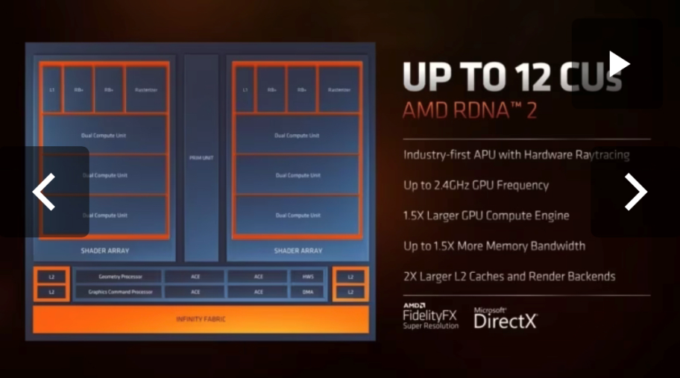
Архитектурните особености и различните нововъведения на процесорите Ryzen 6000 бяха дадени във вид на слайдове, които могат да се видят по-долу. По-подробно ще се спрем в друга статия.

Slide 14
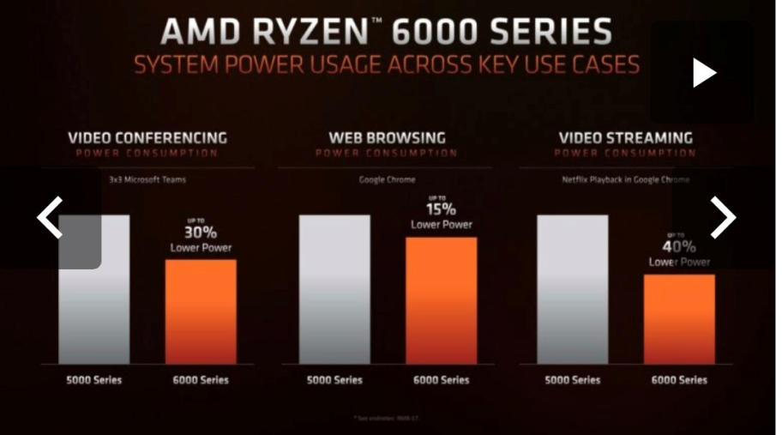
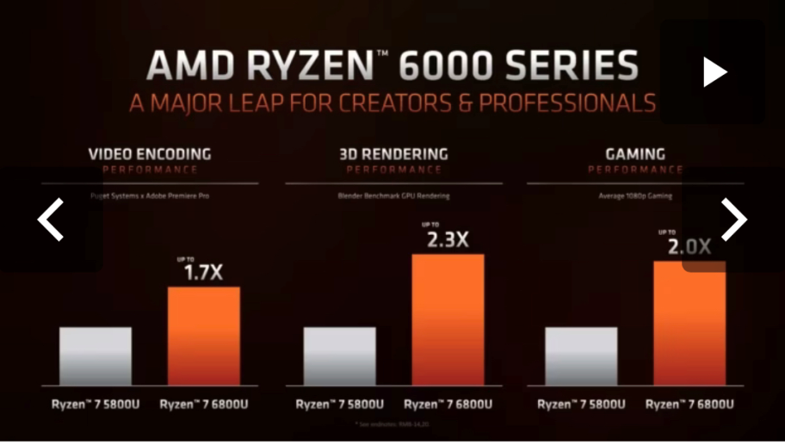
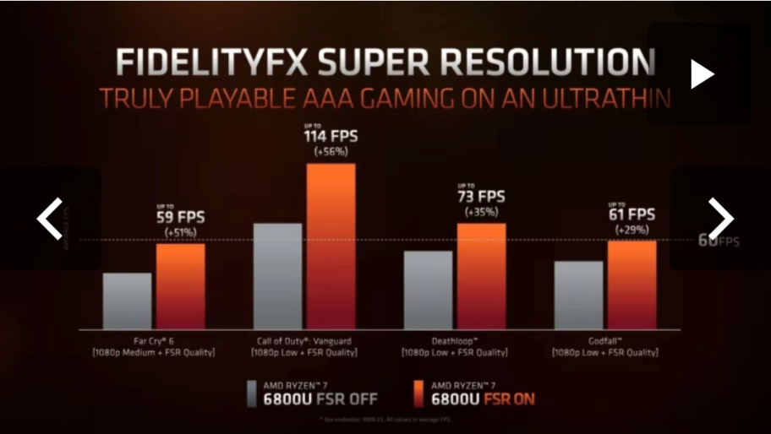
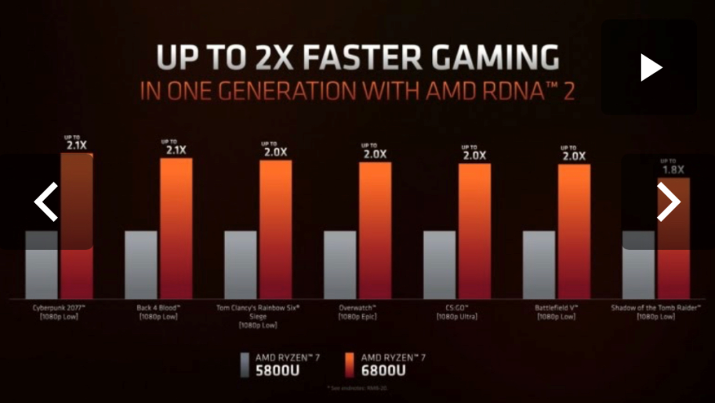
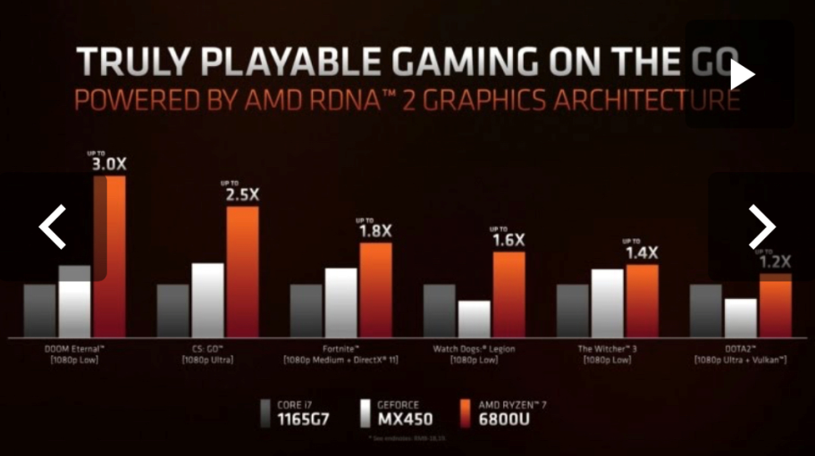
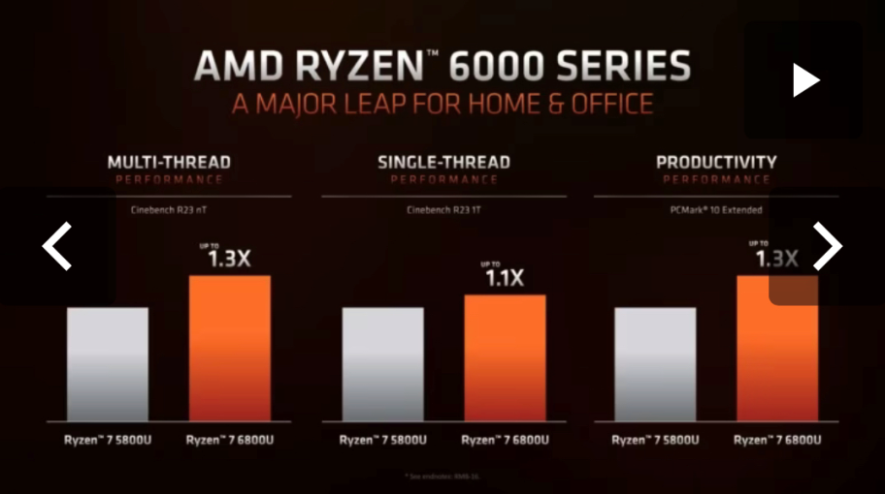
AMD представи своите официални тестове на производителността:

Slide 15
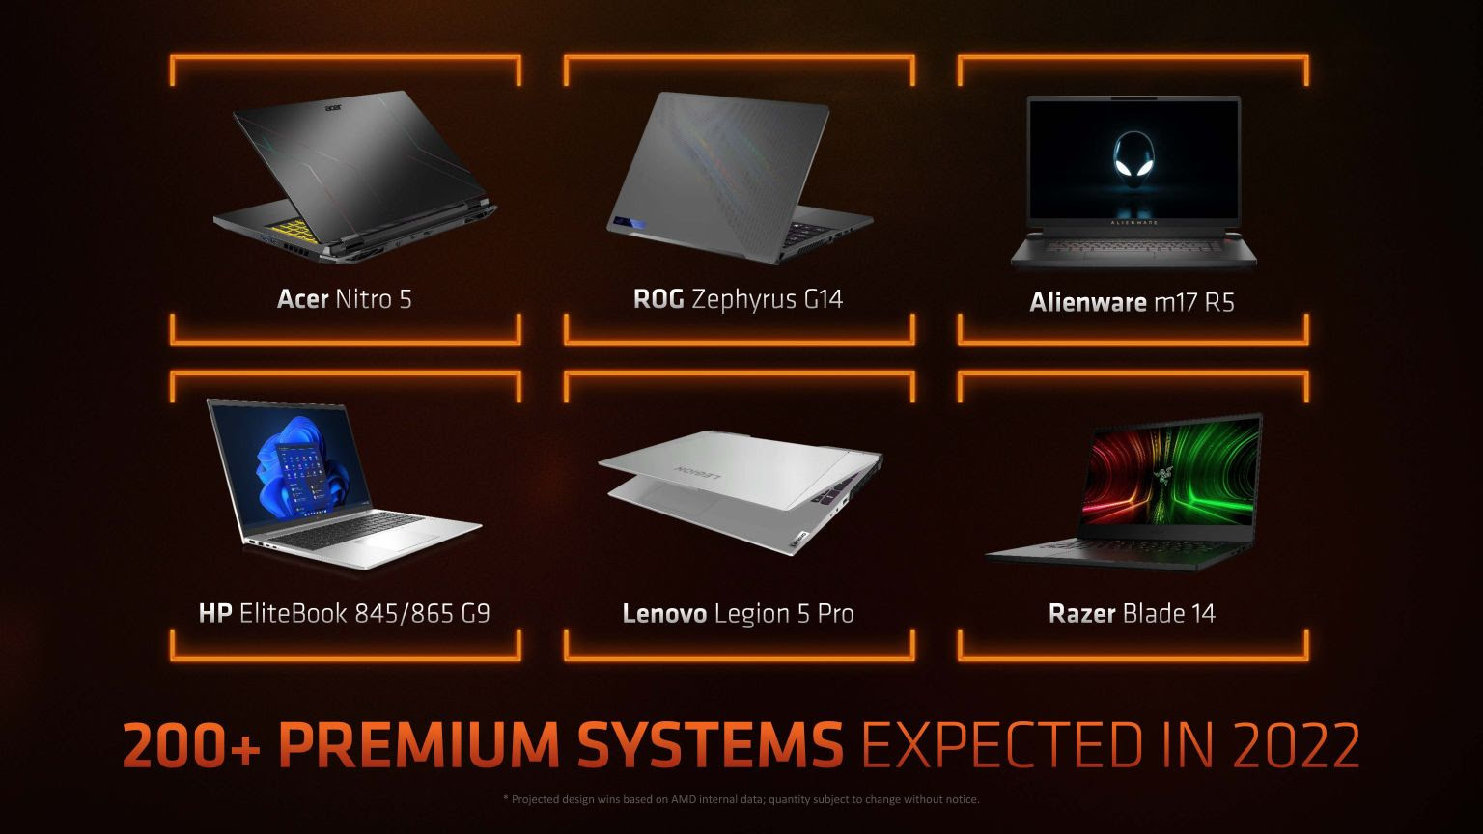
Процесори за геймърски лаптопи
Геймърски лаптопи с хибридните процесори Ryzen 6000 трябва да излязат на пазара през месец февруари тази година. Свои собствени модели са подготвили компаниите Acer, ROG, Alienware, HP, Lenovo и Razer. AMD от своя страна съобщи, че през 2022 година ще излязат над 200 различни модели лаптопи с новите процесори.

Slide 16
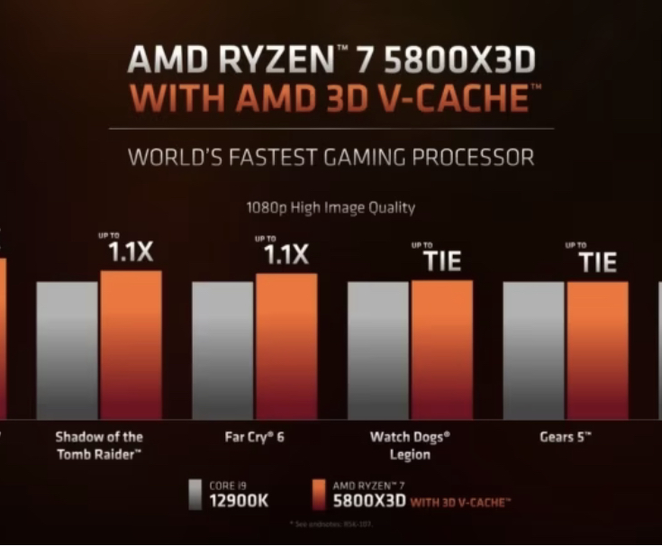
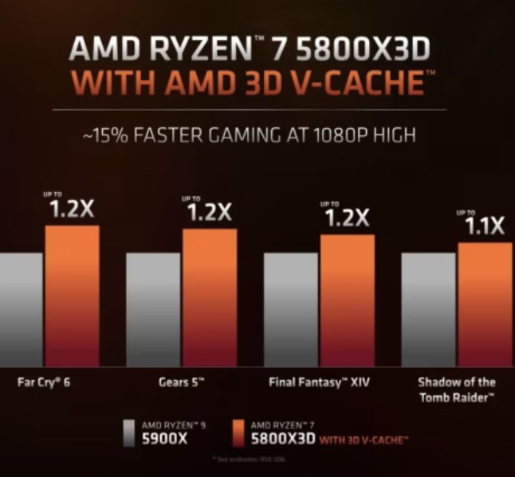
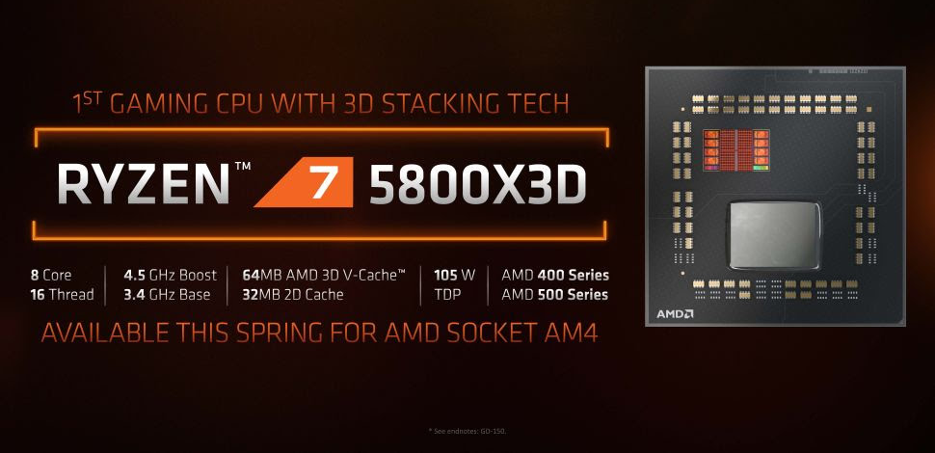
Новият десктоп процесор Ryzen 7 5800X3D
Резултатите от официалните тестове на процесора Ryzen 7 5800X3D:

Slide 17
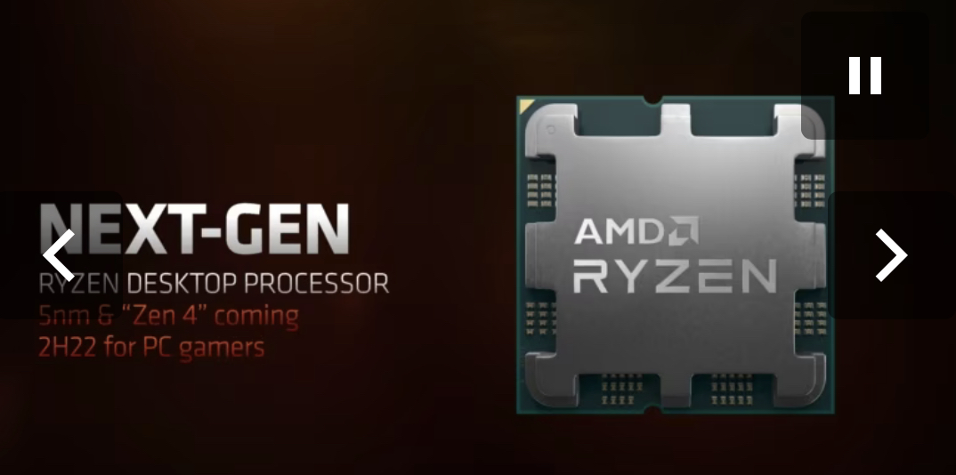
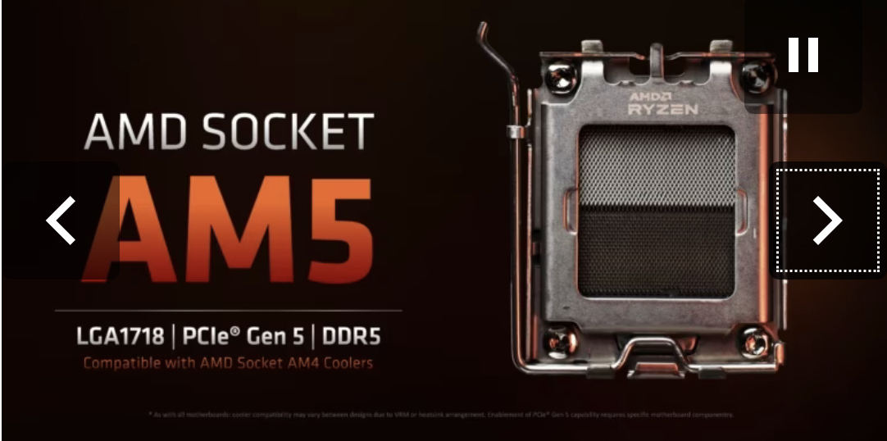
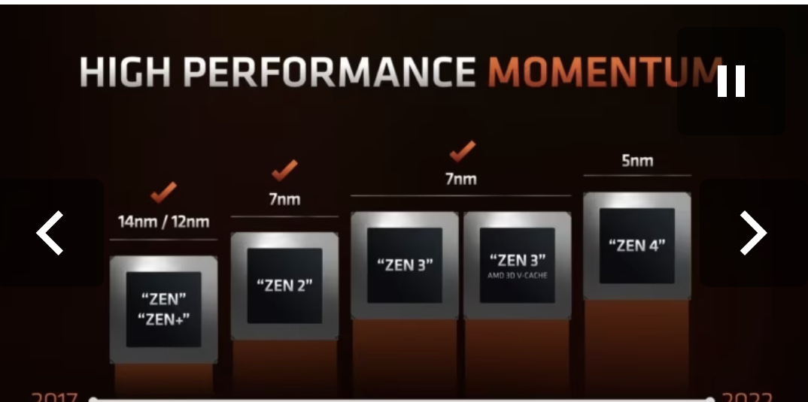
Новият десктоп процесор Ryzen 7000 (Zen 4)
С процесорите Ryzen 7000 компанията AMD ще извърши преход към DDR5 оперативната памет и PCI Express 5.0 интерфейса. Тези чипове ще изискват и смяна на сокета – компанията ще се откаже от PGA и ще започне да използва LGA със 1718 контактни площадки. Ще бъде запазена съвместимостта с досегашните охладители и вентилатори за платформата AM4.

Slide 18
Тест по презентацията
1 въпрос: Как се наричаха новите Intel декстоп процесори?
2 въпрос: За кой Intel процесор си говорихме и какви са неговите характеристики?
3 въпрос: Кои бяха новите AMD процесори, които разгледахме?
4 въпрос: Какво беше новото условие за приспособление на втория AMD процесор, които разгледахме?

Slide 19
Източници: https://www.kaldata.com/%D1%85%D0%B0%D1%80%D0%B4%D1%83%D0%B5%D1%80/%D0%B3%D0%BE%D0%BB%D1%8F%D0%BC%D0%B0%D1%82%D0%B0-%D0%BF%D1%80%D0%B5%D0%B7%D0%B5%D0%BD%D1%82%D0%B0%D1%86%D0%B8%D1%8F-%D0%BD%D0%B0-amd-%D0%BD%D0%B0-ces-2022-376238.html?amp=1

